Slide 1
7 XML编程
DOM
徐杨
xuyang@scut.edu.cn

Slide 2
主要内容
DOM简介
DOM结构模型
应用DOM处理XML文档

Slide 3
DOM简介
DOM (Document Object Model)-文档对象模型
DOM是由W3C组织定义并公布的一个规范 （http://www.w3.org/DOM/）
DOM是一个与平台无关、与语言无关的应用程序接口，可用于处理各种半结构化的、层次模型的数据（比如 HTML、XML 等）， 它的实现可以是JAVA，C或Javascript任何一种语言。

Slide 4
DOM的作用
DOM提供了一个统一的XML数据处理接口；
应用DOM,可以动态创建(XML)文档、遍历文档，添加、修改、删除文档内容；
DOM接口规范提供了另一种编写XML代码的方法。

Slide 5
DOM在应用程序开发中所处地位
XML
XML
XML
分析器
DOM接口
应用程序
文档

Slide 6
DOM的结构模型
DOM把XML文档表示为的分层的节点对象（Node objects）树，节点对象表示文档中XML元素，也代表文档内其他所有内容：
  根元素,处理指令,注释文档类型,实体,实体引用,命名空间等多种对象模型

Slide 7
DOM的层次结构
一个XML文档是由任意数量的节点按层次组成的，例如：
<?xml version=“1.0” encoding=“utf-8”?>
<root>
<!—order define-->
<order id=“20020302”>
<customer>Tony</customer>
<note><![CDATA[ 星期一发货
]]></note>
</order>
</root>
Document
Element root
id=“20020302”
Comment
Order define
Element order
Element customer
Element
note
注意：Attr不是用于描述元素的子节点，只是作为元素的特征，因此不会出现在对象树中。
Text
Tony
CDATASection 星期一发货

Slide 8
DOM的结构模型
和XPATH数据模型不同的是，在DOM中节点都看作是一个XML节点对象(Node objects)
  节点对象除了具有属性，还封装了方法
DOM是基于对象(object-based)的编程接口，在W3C DOM中，大部分的API定义为接口，而不是类
  允许不同的实现
  DOM对象不能采用构造函数(constructor)来创建，需要使用createX()方法。

Slide 9
W3C DOM 规范
W3C DOM 规范(Specification)
  Level 1, W3C Rec, Oct. 1998.
    只是规范了DOM的核心节点及一些扩展节点，分为两个部分: Core 和 html。
  Level 2, W3C Rec, Nov. 2000.
    定了一组用于遍历XML或HTML文档的接口。
    定义了HTML4.01及XHTML1.0的文档结构。
    定义了用于操作XML或HTML文档不同表示的功能。
    定义了用于动态的访问或操作层叠样式CSS的接口中。
    定义了一组标准化的HTML页面交互的浏览器事件和支持XML文件节点树事件。
  Level 3, W3C Working Draft , April,2004
    扩展了对命名空间的支持。
    在DOM2的基础上添加了更多的事件。

Slide 10
DOM 接口层次
Node
Document
DocumentFragment
Element
Attr
Comment
Text
DocumentType
CDATASection
EntityReference
Notation
Entity
ProcessingInstruction

Slide 11
DOM的接口层次
DOM中定义了Node接口用于描述XML元素的各个方法，这些方面包括：
  Document: 最顶层的节点，所有的其它的节点都附属于它。
  DocumentType: DTD引用（<!DOCTYPE>）
  DocumentFragment:类似于Document一样用于保存其它节点片断。
  Element: XML中的节点。
  Attr: 节点的属性。

Slide 12
DOM的接口层次
  Text: 代表节点中的文本内容。
  CDataSection: 使用<![CDATA[]]>标记的文本。
  Entity: DTD文档中自定义的实体。
  EntityReference: 代表一个实体的引用。
  ProcessingInstruction: 表示处理指定，例如：SYSTEM,PUBLIC
  Comment: 表示XML文档中的注解
  Notation: DTD中未解析的类型。

Slide 13
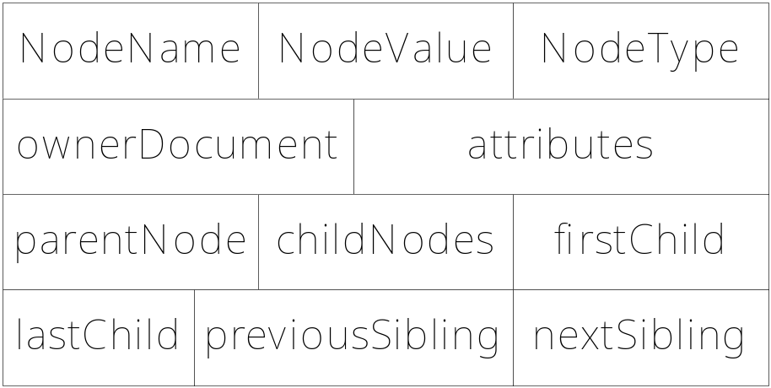
Node接口
所有的节点类型在DOM中都用Node接口进行描述。
指明节点对象属于哪个XML文档节点，当节点对象NodeType为DOCUMENT_NODE和DOCUMENT_TYPE_NODE时，该属性为NULL
该属性为NamedNodeMap类型，如果NodeType为ELEMENT，该属性包含了此ELEMENT节点的属性集合(无序)

Slide 14
Node接口
nodeType属性用于区分不同的节点类型。
属性常量 | 对应类型 | 属性值
ELEMENT_NODE | Element | 1
ATTRIBUTE_NODE | Attr | 2
TEXT_NODE | Text | 3
CDATA_SECTION_NODE | CDATASection | 4
ENTITY_REFERENCE_NODE | EntityReference | 5
ENTITY_NODE | Entity | 6
PROCESSING_INSTRUCTION_NODE | ProcessingInstruction | 7
COMMENT_NODE | comment | 8
DOCUMENT_NODE | Document | 9
…

Slide 15
Node接口
Node接口有定义一组对所有节点类型都适用的方法，如下：
方法 | 类型 | 说明
hasChildNodes() | Boolean | 判断是否有了节点
appendChild(node) | Node | 将node将加到childNodes的最后。
removeChild(node) | Node | 从childNodes中删除node
replaceChild(newnode, oldnode) | Node | 将childNodes中oldnode替代为newnode.
insertBefore(newnode,refnode) | Node | 将newnode插入到childNodes的refnode之前。
…

Slide 16
Document接口
Document接口代表了整个XML文档，它是DOM树的根节点，为访问XML文档提供了一个入口
由于Element、Text、Comments、 Processing instructions等节点必须处于Document中，因此 Document接口提供了创建其他节点对象的方法。
如
createAttribute(name)
createElement(tagName)
createTextNode(data)
getDocType()
getElementById(IdVal)

Slide 17
NodeList接口
NodeList表示了一组有序的节点集合。
NodeList中的item通过整型index进行访问，index取值从0开始。
DOM中的NodeList是“live”的。
interface NodeList {
Node item(in unsigned long index);
readonly attribute unsigned long length;
};

Slide 18
NamedNodeMap接口
NamedNodeMap 用于表示一组可以用名称(name)访问节点集合。
NamedNodeMap接口中的item也可通过有序地index进行访问，index取值从0开始。
NamedNodeMap接口常用于属性节点的表示
DOM中的NamedNodeMap也是“live”的。
interface NamedNodeMap {
Node getNamedItem(in DOMString name);
Node setNamedItem(in Node arg); Node
removeNamedItem(in DOMString name);
Node item(in unsigned long index);
readonly attribute unsigned long length;
Node getNamedItemNS(in DOMString namespaceURI, in DOMString localName);
Node setNamedItemNS(in Node arg);
Node removeNamedItemNS(in DOMString namespaceURI, in DOMString localName);
};
注意NamedNodeMap接口不是继承自NodeList接口，其中的节点集合是无序的。

Slide 19
应用DOM处理XML
DOM的实现
  基于Java的实现
  e.g. JDOM(JAXP)，IBM XML4J, Apache Xerces, Apache Crimson
  MS MSXML: 所有MSXML产品均采用COM对象技术(msxmlx.dll,x表示版本，基本版本为msxml.dll,目前最新版本msxml6.dll)，适用于C++或script语言(Javascript,VBScript)，也可以被Microsoft的开发工具用于创建Window-native XML-based应用。
  PHP DOM，Perl XML::DOM等等

Slide 20
应用DOM处理XML
通过DOM对XML文档进行处理主要有以下几种操作：
  加载XML文档
  遍历XML文档
  动态创建XML文档节点：
    添加操作
    删除操作
    修改操作

Slide 21
1、创建DOM对象
要利用DOM处理XML，必须首先创建Document对象，应用程序再通过Document对象来操纵XML文档。
如：
<script language="JavaScript" for="window" event="onload">
//IE中Javascript创建Dcoument对象
var xmlDoc = new ActiveXObject("Microsoft.XMLDOM");
…
</script>

Slide 22
1、创建DOM对象
import java.io.*;
import org.w3c.dom.*;
import org.xml.sax.*;
import javax.xml.parsers.*;
// Native (parse and write) methods of the JAXP 1.1 default parser (Apache
// Crimson):
import org.apache.crimson.tree.XmlDocument;
public class BuildXml {
private Document document;
…
public BuildXml(String fileName) {
…
// create new doc
document = builder.newDocument();
…
}
};

Slide 23
2、加载XML文档
Document对象创建后，需要与已有的XML文档进行关联，采用加载的方式
<script language="JavaScript" for="window" event="onload">
//IE中Javascript创建Dcoument对象
var xmlDoc = new ActiveXObject("Microsoft.XMLDOM");
xmlDoc.async="false";
//加载student.xml
xmlDoc.load("student.xml");
…
</script>

Slide 24
2、加载XML文档
Document对象创建后，需要与已有的XML文档进行关联，采用加载的方式
public class BuildXml {
private Document document;
…
public BuildXml(String fileName) {
File docFile = new File(fileName);
…
document = builder.newDocument();
…
// if docFile already exists
document = builder.parse(docFile);
}
};
<script language="JavaScript" for="window" event="onload">
//IE中Javascript创建Dcoument对象
var xmlDoc = new ActiveXObject("Microsoft.XMLDOM");
xmlDoc.async="false";
//加载student.xml
xmlDoc.load("student.xml");
…
</script>

Slide 25
3、遍历XML文档
<script language="JavaScript" for="window" event="onload">
//IE中Javascript创建Dcoument对象
var xmlDoc = new ActiveXObject("Microsoft.XMLDOM");
xmlDoc.async="false";
//加载student.xml
xmlDoc.load("student.xml");
//遍历并显示student.xml文档
nodes = xmlDoc.documentElement.childNodes;
username.innerText = nodes.item(0).text;
date.innerText = nodes.item(1).text;
email.innerText = nodes.item(2).text;
address.innerText = nodes.item(3).text;
</script>
获取根节点
获取所有子节点
获取文本节点

Slide 26
3、遍历XML文档
public class BuildXml {
private Document document;
…
public BuildXml(String fileName) {
File docFile = new File(fileName);
…
document = builder.newDocument();
…
// if docFile already exists
document = builder.parse(docFile);
// doc root element
Element root = document.getDocumentElement();
//获得所有子元素的一个list
ListallChildren=root.getChildren();
….
}
};

Slide 27
3、遍历XML文档
如果要访问XML文档中某个指定的节点，可以使用getElementById(elementId)、getElementsByTagName(tagname)等
  //按文档的顺序获取标签名（类型）为name的所有子孙元素
  nodes.getElementsByTagName(“name”);

Slide 28
4、动态创建XML
创建XML文件
  对已加载到内存中存储的DOM树，可通过以下语句实现XML文档创建（以Javascript为例）
动态创建XML文件.html
xmlDoc.save(“XMLFILENAME”)；

Slide 29
5、创建子节点
在XML文档指定元素下创建一个新的子节点：
  1、选择要创建新子节点的节点对象（node）
  2、创建新节点（node.createX()）
  3、将新节点添加到子节点集合中（node.appendChild()）
  4、保存修改后的XML文档
例：“创建子元素.html”和“创建属性.html”

Slide 30
6、删除子节点
在XML文档指定元素下删除一个的子节点：
  1、选择要删除的节点对象
  2、通过使用 removeChild() 方法从父节点删除节点
例：“删除子节点.html”

Slide 31
6、动态转换XML文档
通过DOM可以完成XML文档向其它格式文档的动态转换
例：“动态转换XML文档 .html”

Slide 32
7、异常处理
通过DOM处理XML文档时，由于各种原因，可能会出现异常，可通过PaserError对象进行异常检测。
例：“dom(tree).html”

Slide 33
小结
DOM是一个与平台无关、与语言无关的应用程序接口，用于对XML进行操纵。
DOM把XML文档表示为的分层的节点对象（Node objects）树。
DOM最基本的接口：Node，Document，NodeList，NamedNodeMap

